Slide 1
Infosessie
Hotelreceptionist duaal

Slide 2
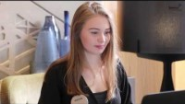
Intro – hotelreceptionist duaal

Slide 3
Inhoud
    Wat is duaal leren?
    Waarom duaal leren?
    Hotelreceptionist duaal
    Veelgestelde vragen
    Verder studeren?

Slide 4
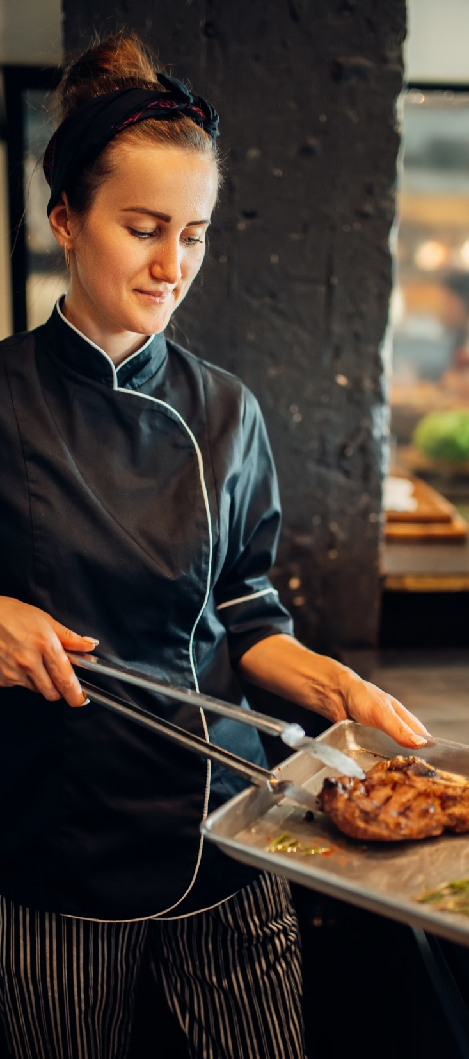
1. Wat is duaal leren?

Slide 5
Voltijds onderwijs
2 dagen versus 3 dagen
OAO-contract van 38 uur tussen
School
Leerling
Werkgever
Doel is een diploma behalen = niet-duaal
Onderwijskwalificatie 3e graad
Beroepskwalificatie niveau 4
Overstap naar niet-duaal traject blijft mogelijk
2 dagen leren op school
3 dagen leren op de werkplek

Slide 6

Erkende leerwerkplek
    Werkplekleren op een erkende werkplek met een erkende mentor/leermeester
      Erkenningsbezoek door Horeca Forma
      Voorwaarden leerbedrijf:
        Financieel gezond
        Activiteiten op de werkvloer aanbieden
        Dimona melding/leervergoeding uitbetalen
Notes:
hotel, hostel, bed & breakfast, vakantiepark…
Receptietechnieken: check-in
check-out
aanmaak sleutelkaarten
mail / telefoon
reservatiesoftware:
…………………………………………………………………….
24u receptie
nachtactiviteiten
roomservice
verkoop/verhuur van verbruiksgoederen
fietsverhuur
talenkennis:
welke? ……………………………………………………………
klachtenbehandeling
gastenlijsten
betalingssystemen
toeristische info/pakketten

Slide 7
Erkende mentor
    Werkplekleren op een erkende werkplek met een erkende mentor/leermeester
      Voorwaarden mentor:
        minimum 25 en minstens 5 jaar beroepservaring
        Blanco model 2 (werken met minderjarigen)
        Verplichte 2-daagse opleiding
        "leermeester in de horeca"
        coach

Slide 8
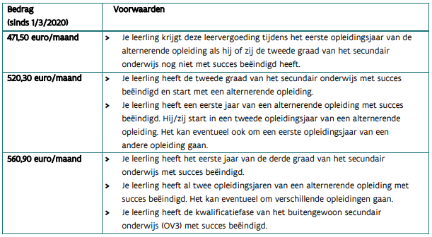

Vergoeding

Slide 9
2. Waarom duaal leren?

Slide 10
Meerwaarde van duaal leren
Je krijgt een realistisch beeld van de job
Je doet veel praktijkervaring op
Je gaat graag zelf aan de slag. En dat wil je doen op school én op een werkplek
Je houdt van veel variatie
Je leert een heleboel nieuwe mensen leren kennen
Je leert deel uitmaken van een echt team
Je leert goed communiceren op de werkvloer
Je kan een goed onderbouwde keuze maken tussen werken en verder studeren
Leren op de werkplek, leidt in veel gevallen tot jobopportuniteiten
En ook tegen meer jobzekerheid na je studies zeg je geen “nee”

Slide 11

Opleidingen Horeca Forma
    Leerlingen kunnen ook deelnemen aan opleidingsaanbod voor werknemers pc 302:
      https://vlaanderen.horecaforma.be/opleidingen

Slide 12
3. Hotelreceptionist duaal
Notes:
In de opleiding hotelreceptionist duaal leert men de gasten te onthalen en te informeren over de verblijfsvoorwaarden, de formaliteiten, de prijzen en de diensten in een hotel of toeristische verblijfplaats, reservaties te registreren, check-in en check-out procedures uit te voeren, in te staan voor de administratieve en de financiële verwerking van gastendossiers en de veiligheid in het hotel te garanderen, teneinde het verblijf van de gast zo aangenaam mogelijk te laten verlopen.

Slide 13
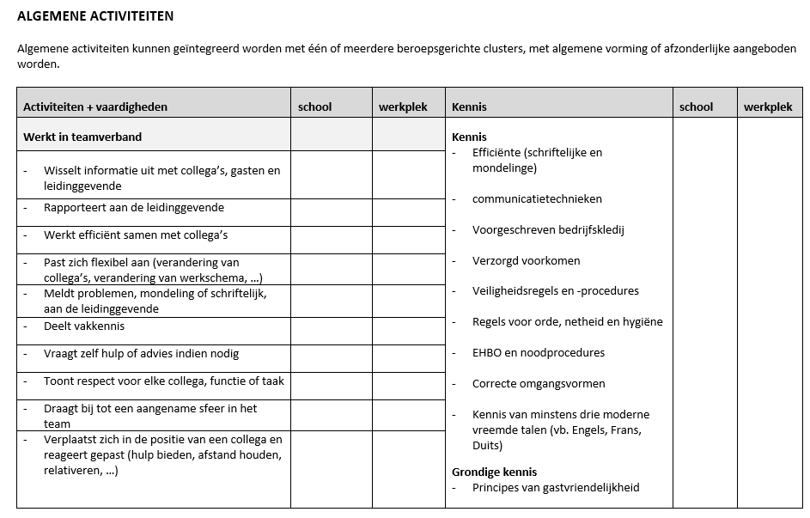
Opleidingsplan (1)

Slide 14
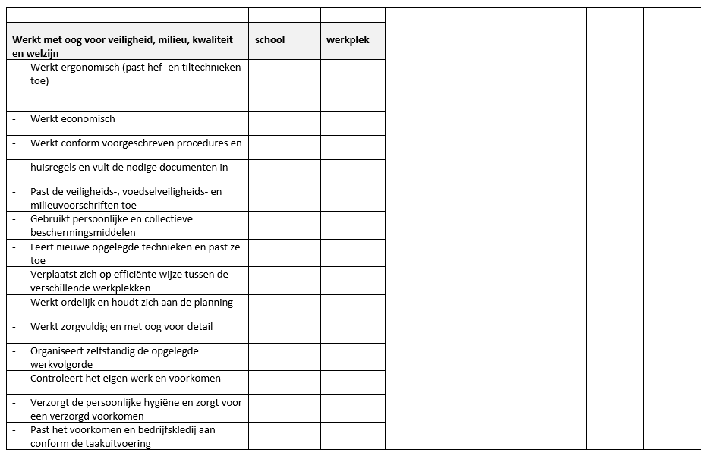
Opleidingsplan (2)

Slide 15
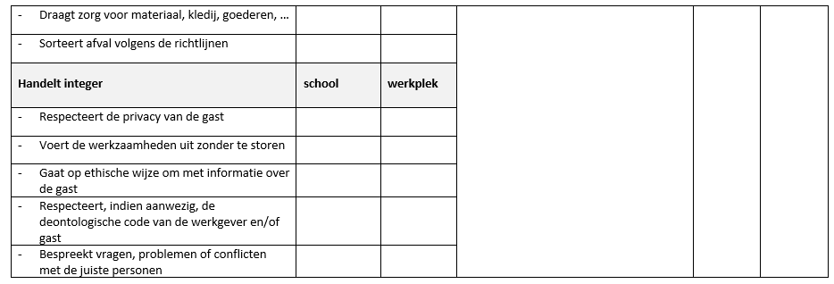
Opleidingsplan (3)

Slide 16
Opleidingsplan (4)
Beroepsgerichte activiteiten geclusterd
    Voorbereiding en reservaties
    Gastencontact
    Administratie
    Nachtshift
    Assistentie bij veiligheid van gasten en gebouwen
Notes:
Informeren over de reservatieprocedure, registreren, opvolgen van de bezetting, voorbereiding…
Administratie bij check-in, beantwoorden van vragen, gepaste acties nemen bij klachten van klant, vervullen van de nodige administratieve formaliteiten (facturatie en betaling) bij check-out… (belang van Engels, Frans, Duits)
Administratieve taken, zorg dragen voor de kassa, kassa afsluiten en openstaande rekeningen opvolgen
Onthalen en begeleiden van gasten tijdens de nacht, auditwerkzaamheden uitvoeren tijdens de nacht, ochtendactiviteiten voorbereiden,
Waarborgt de veiligheid van gasten en gebouwen tijdens de nacht

Slide 17
4. Veelgestelde vragen

Slide 18
Wat met…
    de kinderbijslag?
      De vergoeding heeft geen invloed op de kinderbijslag.
    vakantiewerk/extra uren tijdens de week?
      Minderjarige: geen extra uren toegestaan (38-uren week)
      Vakantiewerk mag bij dezelfde werkgever enkel in de zomervakantie
      Opgelet: invloed op fiscaal ten laste zijn (check website FOD Financiën)
    de schoolvakanties?
      recht op alle schoolvakanties. Leren tijdens de schoolvakantie kan indien akkoord werkgever en school. Compensatie verplicht.
Notes:
Om de gezinsbijslag niet te verliezen, mag de leerling maximaal 475 uur werken in het kader van een studentenovereenkomst;
Voorbeeld: 18+er met OAO kan in principe een studentenovereenkomst bij een andere werkgever sluiten gedurende 1 dag per week. Recht op gezinsbijslag komt niet in gevaar zolang studentovereenkomst niet meer dan 475u / kalenderjaar is
o in 1 maand niet meer dan 80 uren werken in elke andere tewerkstelling (vb. arbeidsovereenkomst)

Slide 19
5. Verder studeren?

Slide 20
De opties
    Hoger Beroepsonderwijs (HBO)
      Logies-, Restaurant- en cateringmanagement (2 jaar)
        In Antwerpen – AP Hogeschool
        In Brussel – Erasmus Hogeschool
        In Brugge – VIVES
    Hoger onderwijs - bachelor (3 jaar)
      Hotelmanagement (bv. in AP Hogeschool in Antwerpen)
      Nieuwe hotelrichting ‘Culinary Arts’ in vroegere driesterrenrestaurant De Karmeliet – Chefs & Meesters (chefsenmeesters.be)

Slide 21
Vragen?
Lore Tack - Antwerpen
Lore.tack@horecaformavlaanderen.be
0494 54 19 10

